Slide 1
Муниципальное дошкольное образовательное учреждение
детский сад № 29 «Сказка» отдела образования городского округа города Нефтекамск
Авторы:
Бикбатырова Мария Сергеевна
Гильмутянова Юлия Валерьевна

Slide 2
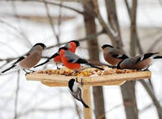
Проектная деятельность
«Птичья столовая!»

Slide 3
Актуальность. Большое количество птиц гибнет в зимние холода. Человек может помочь им пережить зимнюю стужу. В холодное время года перед зимующими птицами встают жизненно важные вопросы: как прокормиться. Доступной пищи становится значительно меньше, но потребность в ней возрастает. Иногда естественный корм становится практически недоступным, поэтому многие птицы не могут пережить зиму и погибают. Проведя диагностическую беседу, предложив детям презентацию о зимующих птицах: 8 детей назвали правильно почти всех птиц предложенных в презентации, 3 детей – 3 птицы, а 4 детей только 1 птицу. Из этого следует, что недостаточно информации в развивающей среде, дети мало наблюдают в природе, некоторые дети мало посещают детский сад. У детей не сформированы навыки оказания помощи птицам зимой.

Slide 4
Ц е л и:
- расширять и обогащать знания детей о зимующих птицах;
- формировать положительное отношение к птицам родного края как части живого организма, требующим внимания, заботы и охраны;
- привлечь внимание детей к проблеме подкормки птиц;
- помочь пернатым друзьям в морозные зимние месяцы, вызвать у детей и взрослых желание оказывать действенную помощь птицам (изготовление кормушек);
- раскрывать творческие способности детей в разных видах деятельности;
- воспитывать защитников природы, научить быть милосердными.

Slide 5
З а д а ч и:
- смастерить кормушки и установить их в удобных для птиц и для наблюдения местах;
- проводить регулярные наблюдения за кормушками в течение всего периода;
- фиксировать наблюдения в дневнике;
- оценивать предпочтения разного типа корма птицами;
- помочь пережить птицам холода;
- усвоение правильного поведения при общении птицами.
- закрепить знания детей о зимующих птицах, о роли человека в жизни зимующих птиц.
- пополнить развивающую среду по теме проекта.

Slide 6
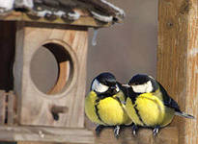
Направление проекта –
экологическое

Slide 7
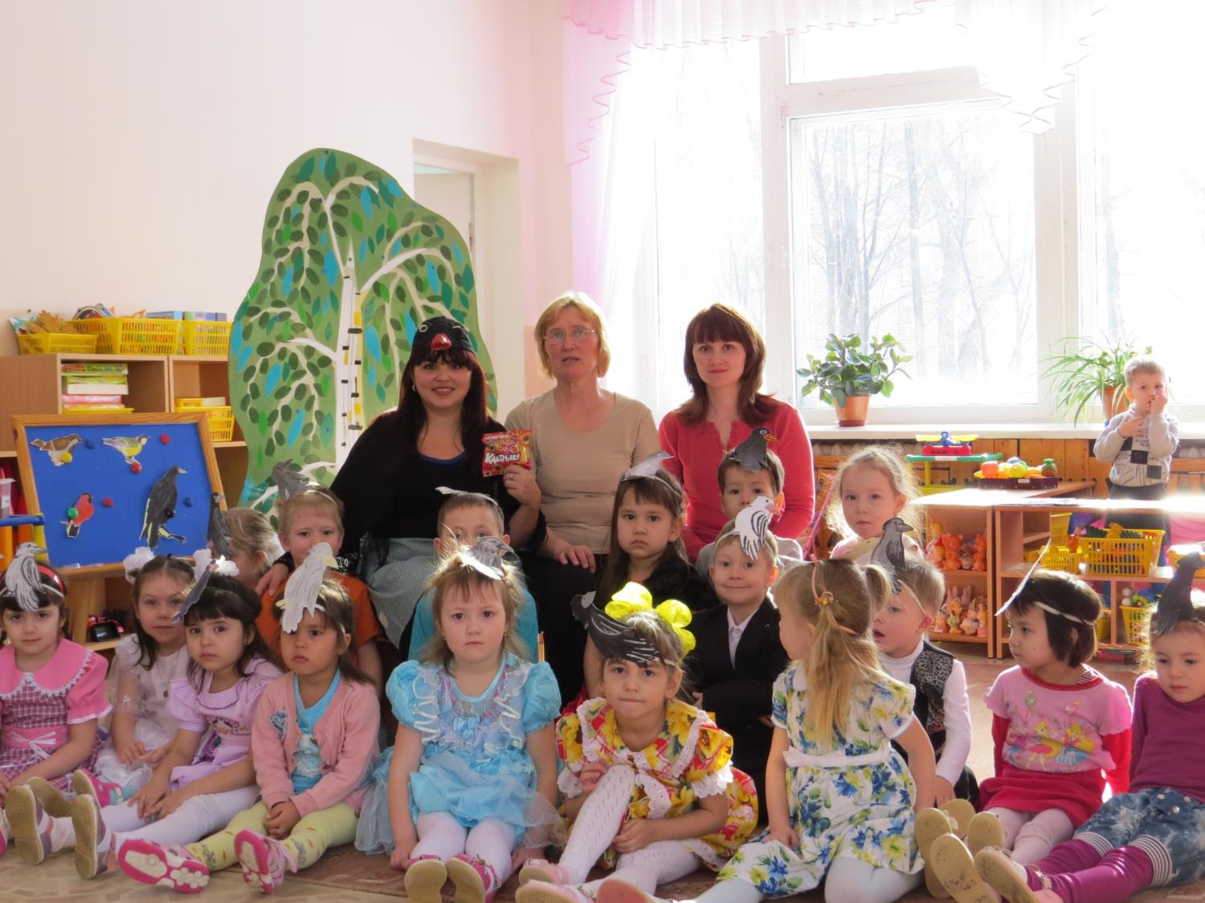
Участники процесса: дети средней группы № 5, воспитатели гр. №5, руководитель экологического кружка.

Slide 8
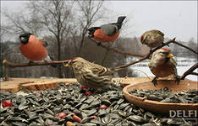
Тип проекта:
Информационно-творческий

Slide 9
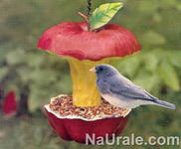
Продолжительность
среднесрочный

Slide 10
Работа с родителями
- совместно с ребенком сделать кормушку;
- подсыпая корм, развивать словарный запас ребенка;
- заучивание стихотворения о зимних птицах;
- отгадывание загадок про зимних птиц;
- рассмотреть зимних птиц на иллюстрациях в книгах и журналах
- принести книги в детский сад.

Slide 11
Этапы проекта
I этап. Подготовительный:
Создание кормушек.
Выбор места для нее.

Slide 12
II этап. Основной:
В течение месяца ежедневное кормление птиц.
Наблюдение за их поведением.
Использование разных кормов.
Учет количества птиц, их видов.
Ежедневное заполнение дневника наблюдений.

Slide 13
III этап. Заключительный:
В итоге проведённых наблюдений наши дети научились:
кормить птиц различным кормом;
наблюдать и вести дневник наблюдений.
Узнали:
какие виды птиц остаются зимовать в наших краях, а какие прилетают к нам на зиму;
как различить птиц по окраске;
какие корма предпочитают птицы;

Slide 14
Сделали выводы:
Птицы становятся заметными и более активными с приходом тепла: чем ярче светит солнце, чем теплее, тем больше птиц на улице, тем они активнее;
В ветреные дни птицы не прилетают.
Из кормов голуби и воробьи предпочитают крошки от батона, а синицы - сало. Пшено едят дольше всего.
Воробьи и голуби прилетают стайками, а синички - по 2-3, сороки - поодиночке.
Кормушку посетили 5 видов птиц. Это воробьи, синицы, снегири, вороны и галки.
За время действия проекта птицы привыкли получать корм, поэтому подкормку необходимо продолжить

Slide 15
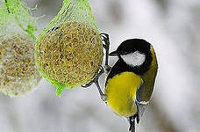
Результат реализации проектной деятельности

Slide 16
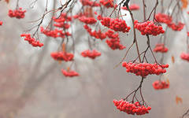
- Расширен кругозор детей о зимующих птицах.
- Улучшилась предметно-развивающая среда: художественной литературой, фотографиями, иллюстрациями, стихотворениями, рассказами о птицах, загадками.
- У детей сформировалась любознательность, творческие способности, познавательная активность, коммуникативные навыки.
- Воспитанники и их родители приняли активное участие в оказании помощи птицам в трудных зимних условиях.

Slide 17
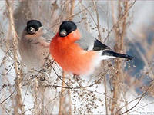
Организовывая акцию, мы педагоги поставили цель: воспитать у детей чувство ответственности за судьбу птиц, вызвать желание заботиться о них. Наши ожидания полностью оправдались, в результате проведения акции « Птичья столовая» дошкольники много узнали о зимующих птицах, об их строении, отдельных частях тела, характерных признаках и некоторых особенностях образа жизни в холодное время года. В ходе акции было собрано большое количество разнообразного корма для птиц (пшено, гречка, семена подсолнечника, тыквы, ягоды калины, печенье, сухари, несоленое сало и др.). В помощь родителям в приемных были оформлены папки – передвижки о том, какие бывают кормушки и домики для птиц, стихи и рассказы с просьбой о помощи зимующим птицам.
Родители творчески подошли к акции. Вместе с детьми изготовили своими руками 9 кормушек. Все они были неповторимы. Разнообразный материал (фанера, картонные коробки, потолочная плитка, пластиковые бутылки и др.), всевозможные формы радовали глаз. После того, как кормушки были изготовлены, дети презентовали их, рассказывая, из какого материала кормушка изготовлена и для каких птиц предназначена. Затем кормушки были развешены на территории ДОУ. Дети не просто участвовали в развешивании кормушек на деревьях. Время, проведенное на природе, стало для них маленьким праздником: ребята кормили пернатых, приготовленным заранее угощением, рассказывали стихи и разгадывали загадки о птицах, рисовали и лепили своих пернатых друзей.

Slide 18
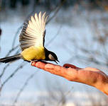
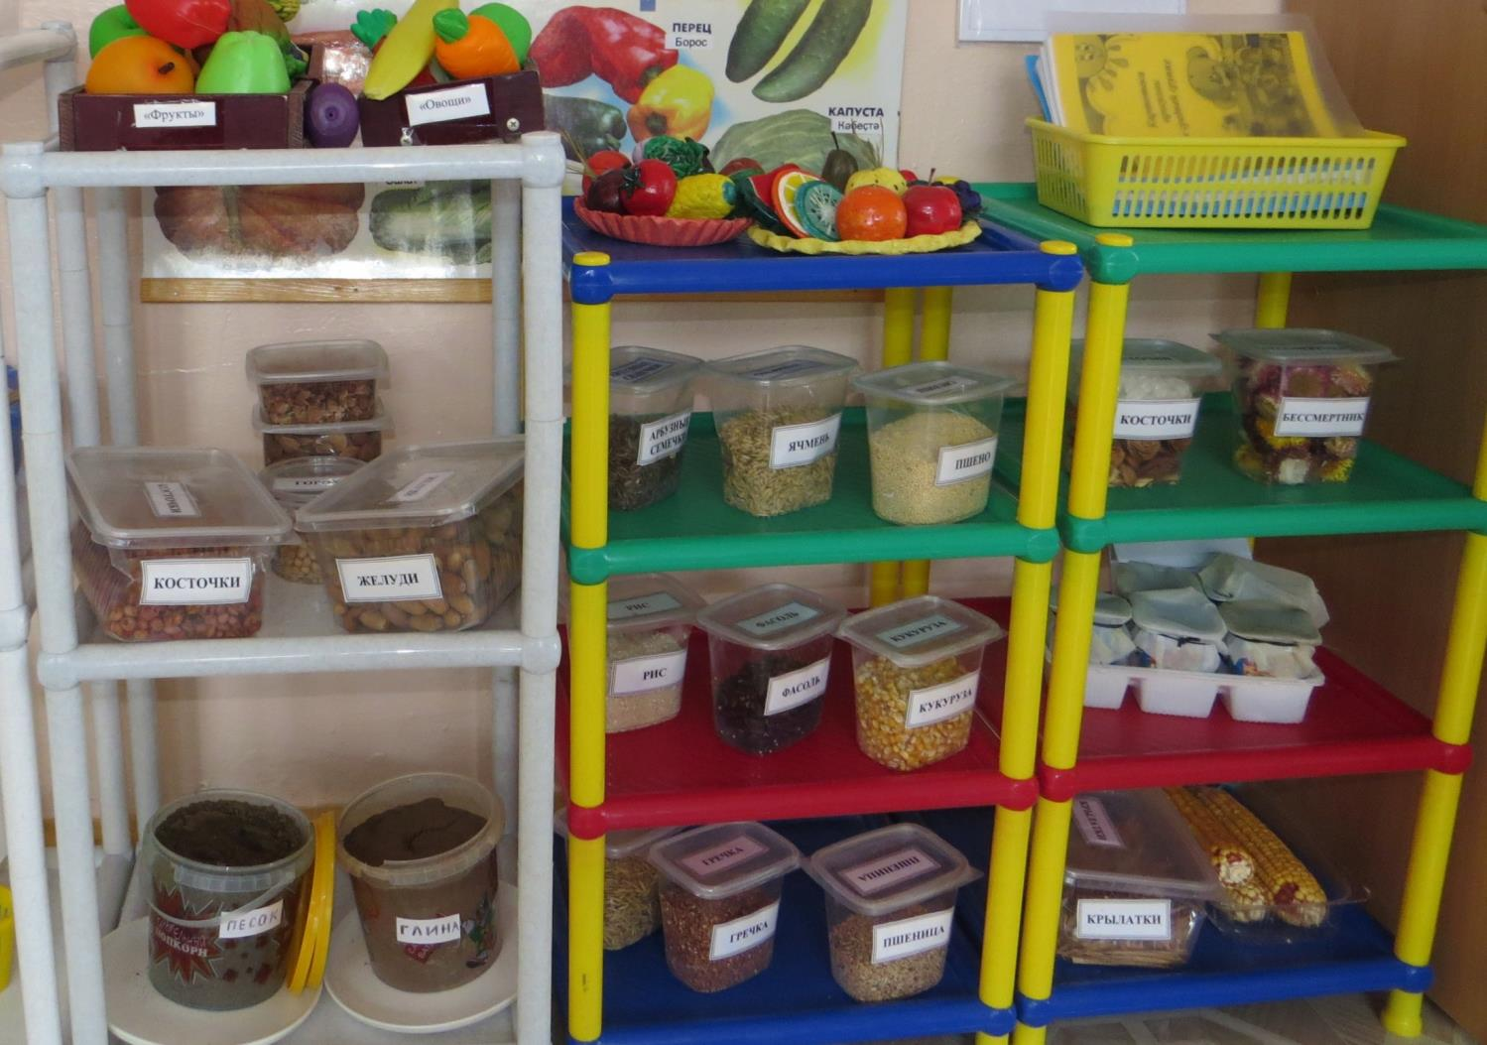
Спасибо за внимание!!!!

Slide 19
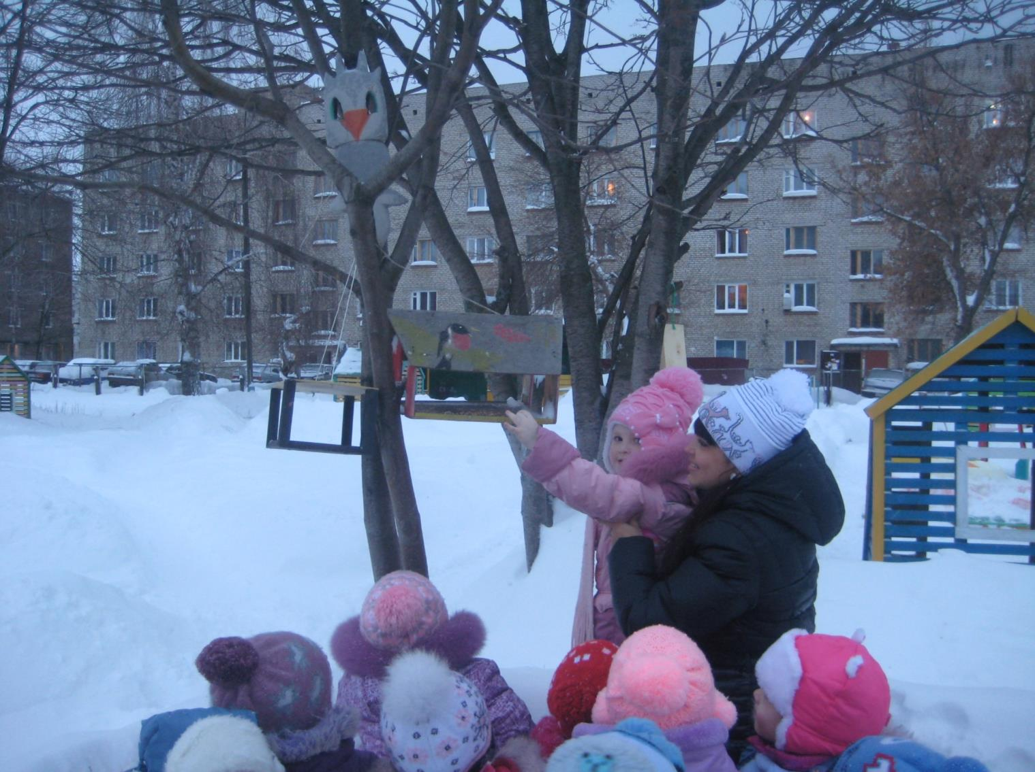

Slide 20
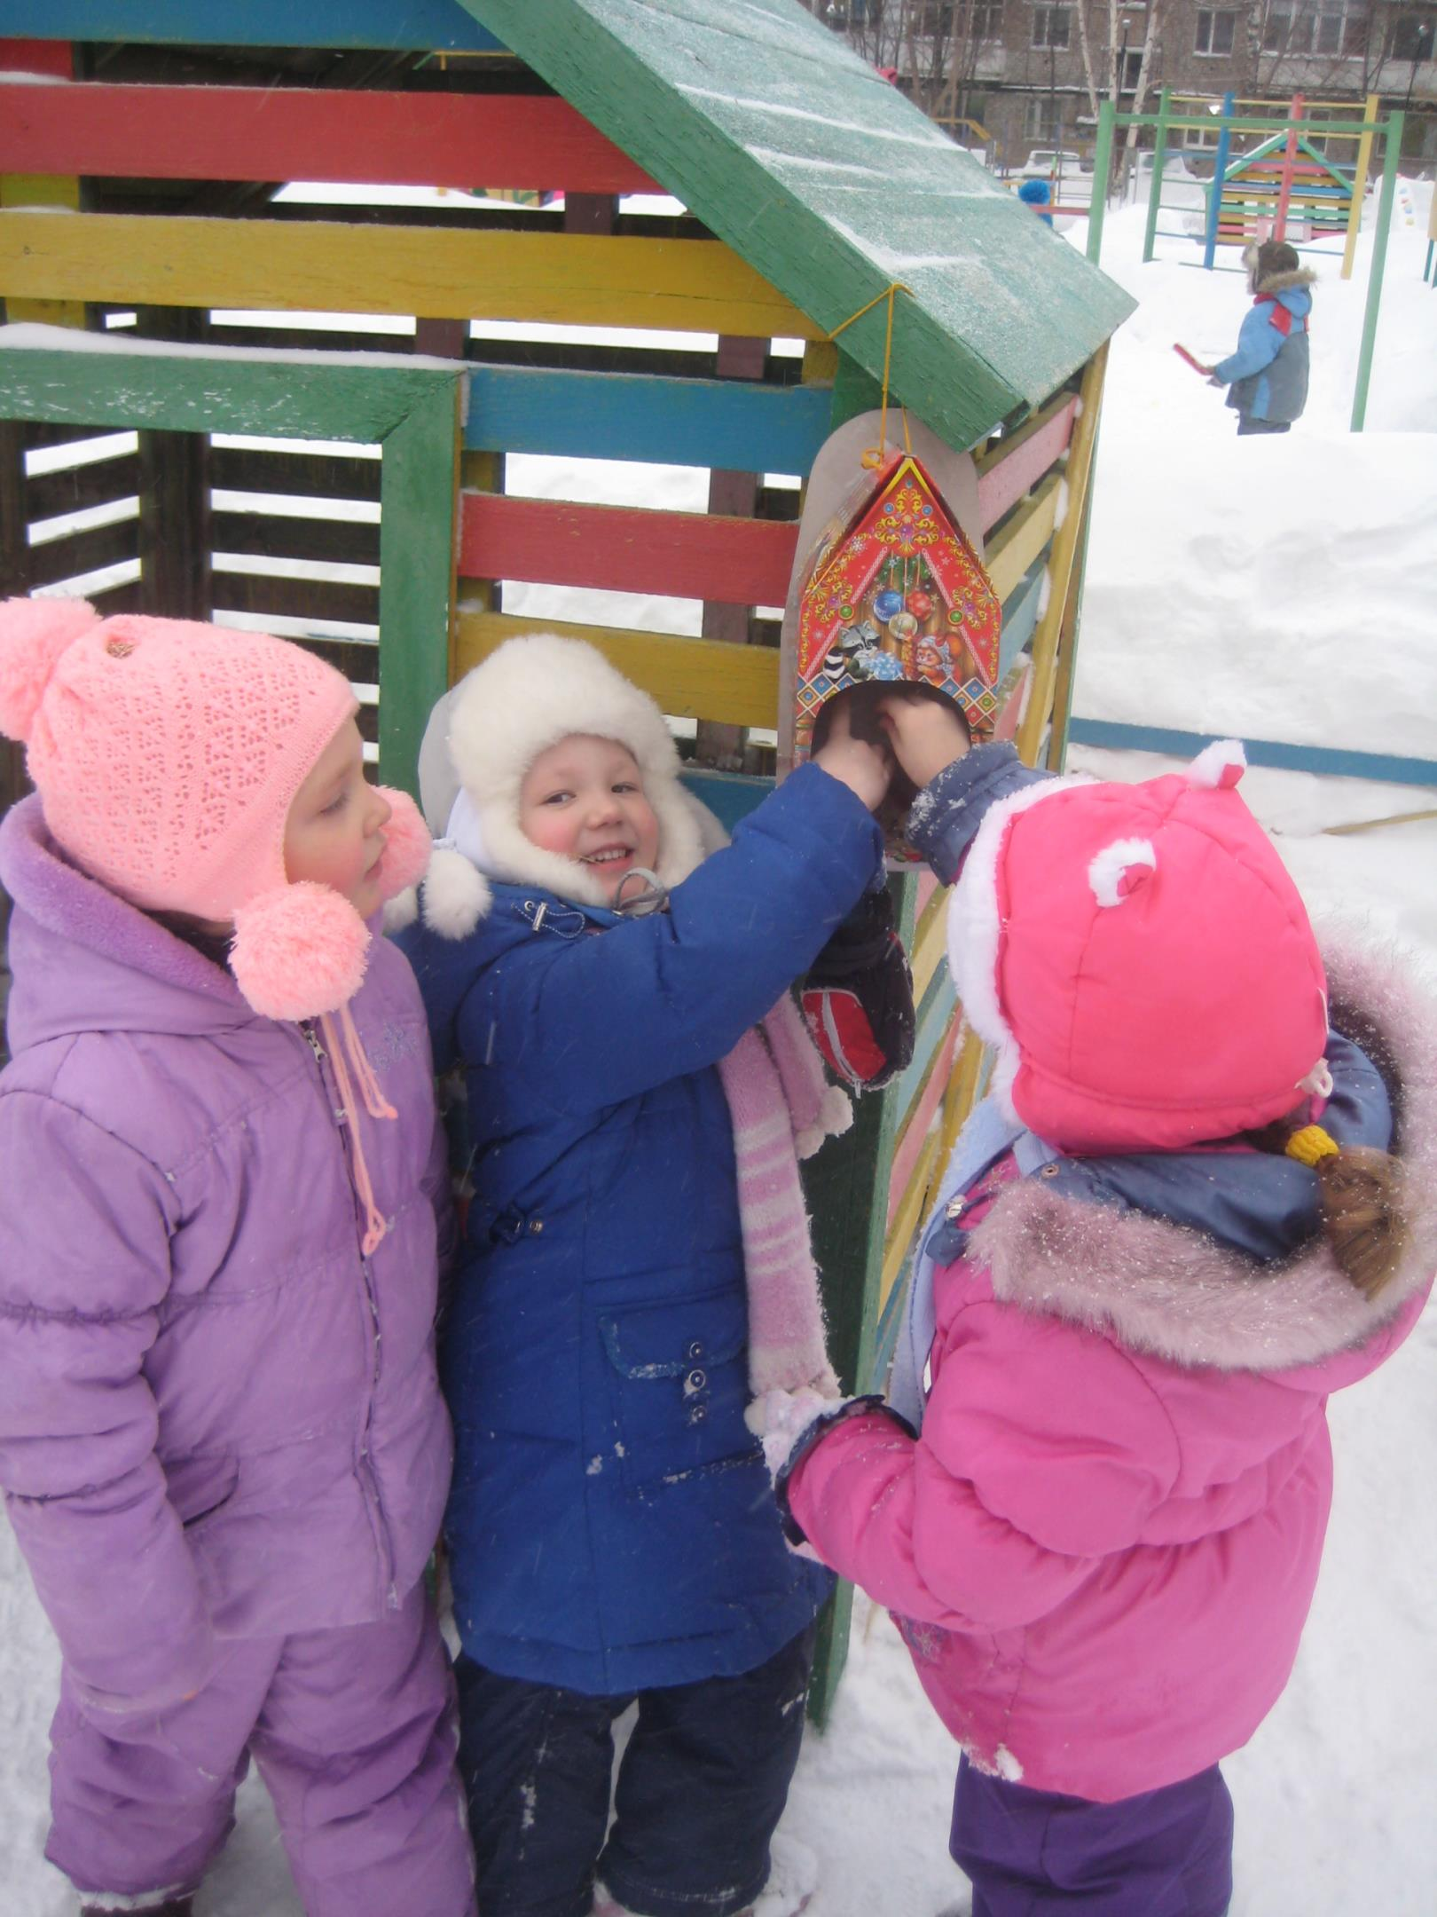

Slide 21
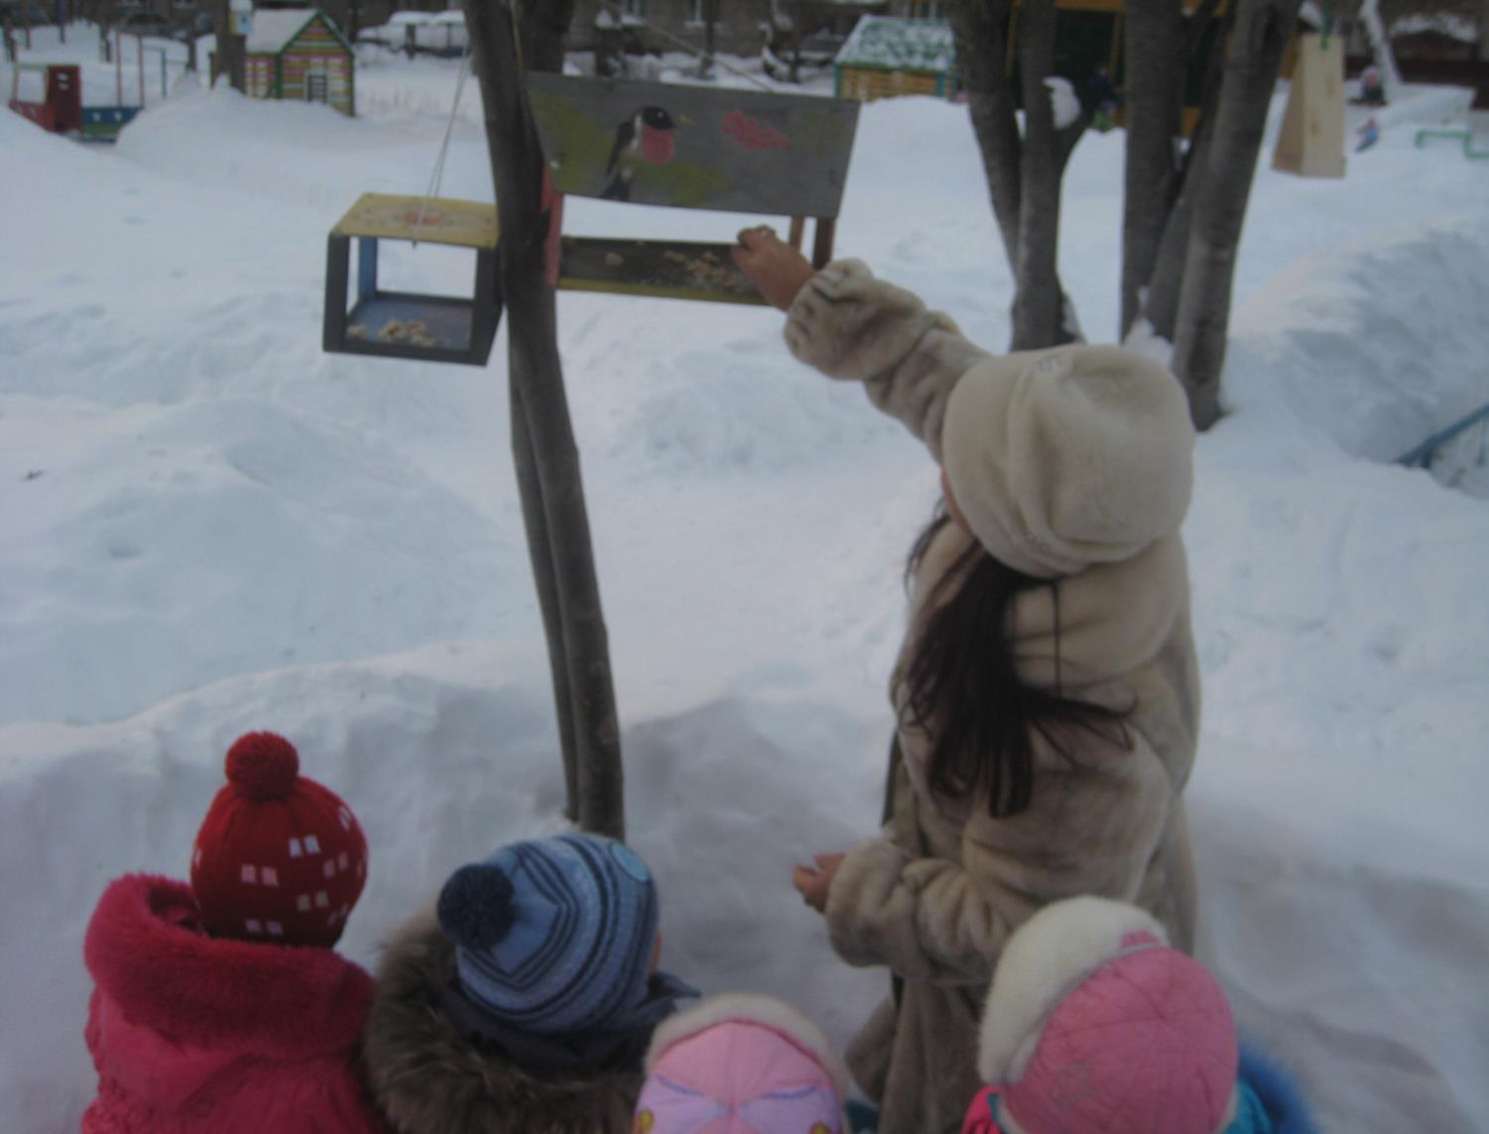

Slide 22
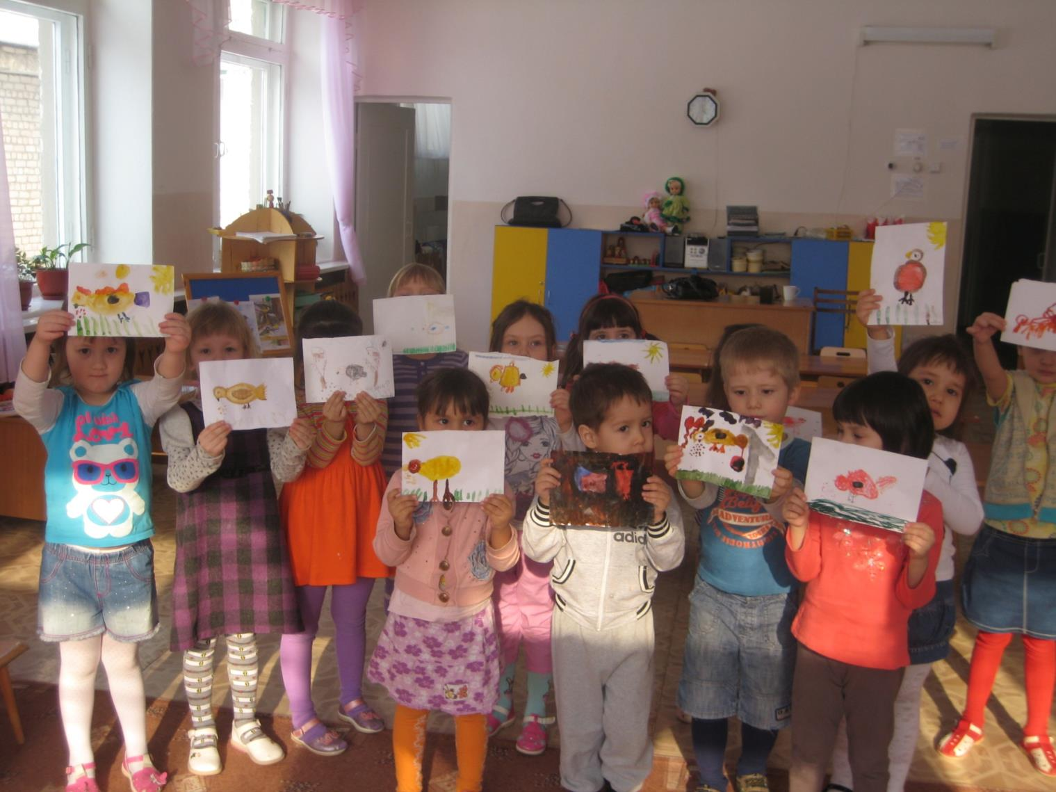
Непосредственно – образовательная деятельность
по ИЗО «Красивая птичка»

Slide 23
Непосредственно – образовательная деятельность по ИЗО «Стайка снегирей на ветках рябины»

Slide 24
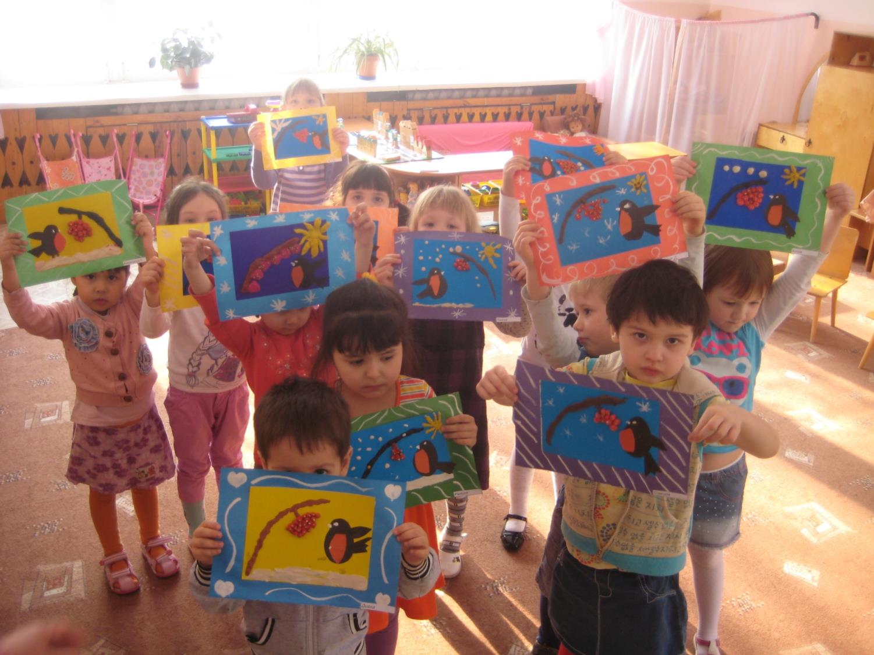

Slide 25
